Slide 1
Приветствие друг друга!

Slide 2
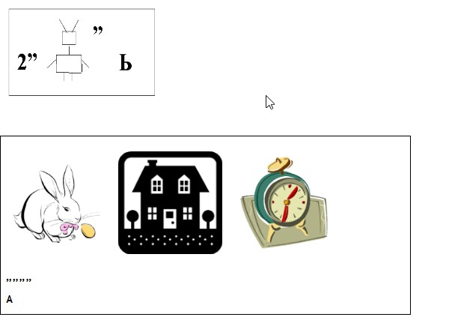
ДРОБЬ
ЗАДАЧА

Slide 3
Актуализация знаний:
1. Что такое дробь?
2. Как записывают дроби?
3. Что показывает числитель и знаменатель дроби?
4. ЕЛОЦЕ ЛОСИЧ, МЕЗНАТЕНАЛЬ, ЛИСЬЧТЕЛИ, СТЬЧА ЛАСИЧ

Slide 4
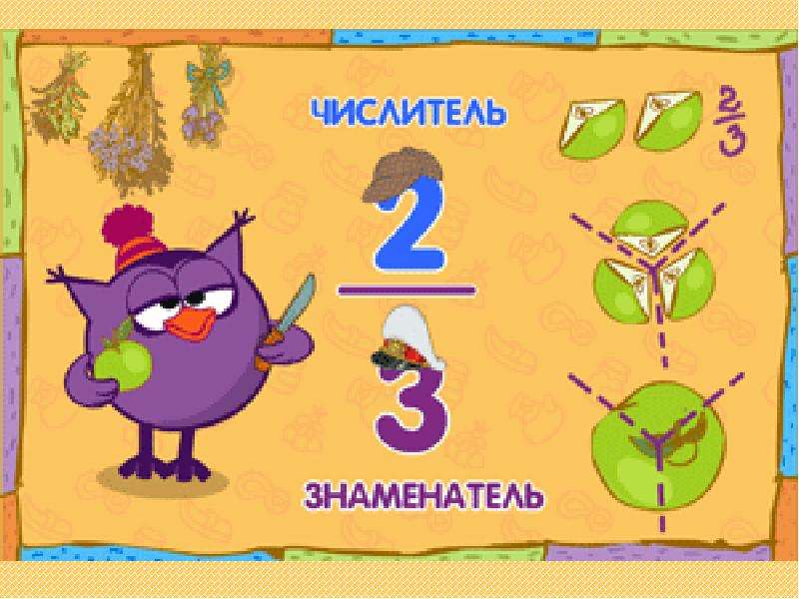
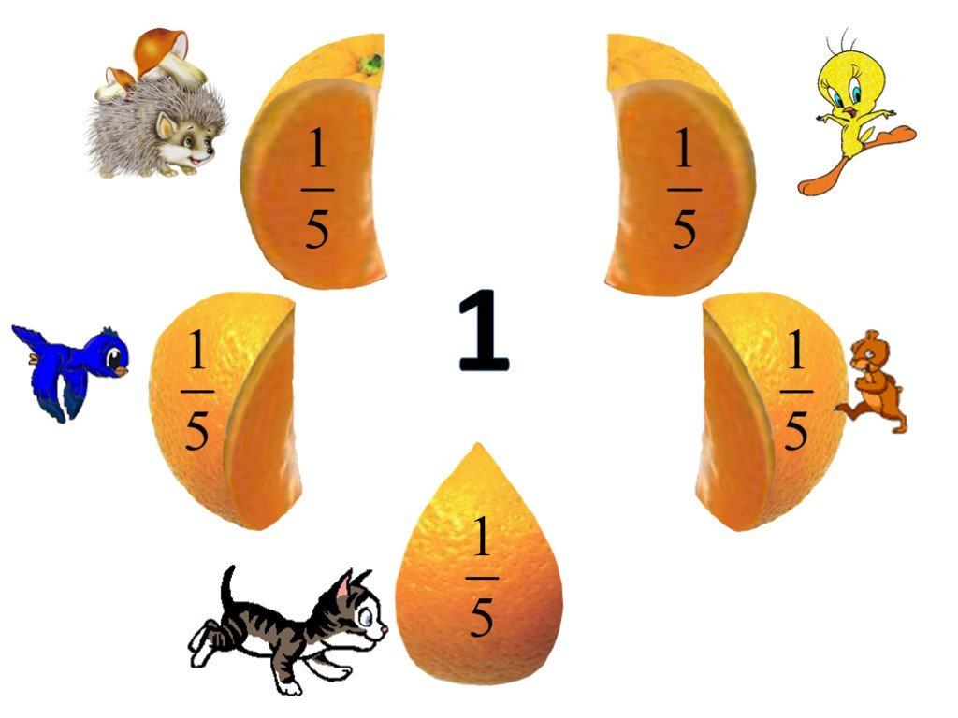
Типы задач.
Нахождение дроби от числа.
Нахождение числа от дроби.

Slide 5
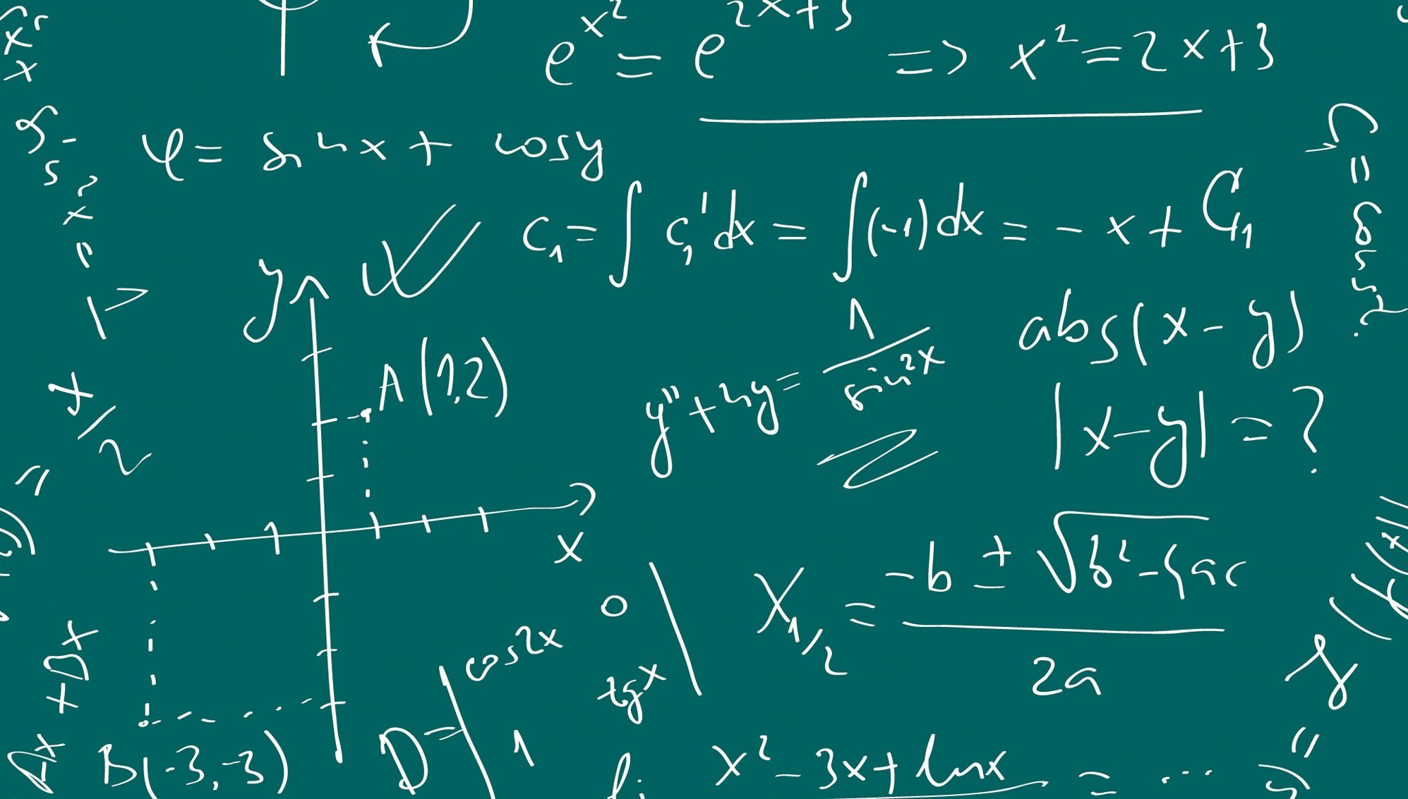
- Зелёный квадратик (задача на нахождение целого по его части)
- Оранжевый квадратик (задача на нахождение части от целого)

Slide 6
ЗАДАЧА | ВЕРНЫЙ ОТВЕТ
№1 (это)
№2 (это)
№3 (что)
№4 (это)
№5 (что)
№6 (это)

Slide 7
Рефлексия:
Я понимал всё, о чём говорилось и, что делалось на
уроке. Мне было интересно
Мне было достаточно комфортно на уроке, но я
принимал в нём не очень активное участие.
Мне было не очень интересно. К ответам на уроке я
был не готов. Мне было скучно на уроке.

